Slide 1


TREBALL DE FINAL DE MÀSTER
(Àrea Medicina)
Anàlisi de les dades del
Dia Mundial de les Malalties Minoritàries
a Twitter
Autor: Joaquim de Dalmases Juanet
Consultors: Laia Subirats Maté
Elisenda Bonet Carne
Juliol 2020
https://github.com/QuimDJ/TFM_DataScience_UOC

Slide 2
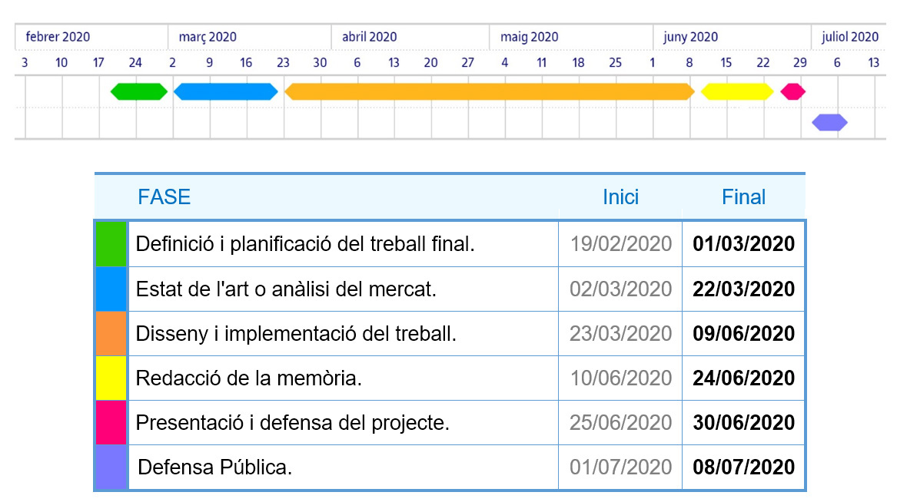
VISIÓ GENERAL DEL TREBALL
Treball
OBJECTIUS DEL TREBALL.
PLANIFICACIÓ DEL TREBALL.
PRODUCTES OBTINGUTS.
1. Introducció
‘Estat de l’art’
2.
Marc de
referència
COM PODEN AJUDAR LES XARXES SOCIALS? PER QUÈ TWITTER?
DETECCIÓ DE COMUNITATS / DETECCIÓ DE TEMÀTIQUES.
ANÀLISI DE CONTINGUTS I ANÀLISI DE SENTIMENT.
INCIDÈNCIA SOBRE LES MALALTIES MINORITÀRIES.
3.
Disseny i
implementació
de l’anàlisi
CAPTACIÓ I EMMAGATZEMATGE DE DADES.
GENERACIÓ DEL DATASET DE DADES PREPROCESSAT.
ANÀLISI DE LES DADES
MÈTODES NO SUPERVISATS: TASCA D’AGRUPAMENT.
MODELITZACIÓ AMB ELS ALGORISMES KMEANS, DBSCAN,
JERÀRQUIC AGLOMERATIU.
AVALUACIÓ DE RESULTATS.
4. Conclusions

Slide 3
OBJECTIUS DEL TREBALL
Tecnològics
AVALUAR TECNOLOGIES PER L’ADQUISICIÓ D’INFORMACIÓ VALUOSA DE LA XARXA SOCIAL TWITTER
Detecció de patrons en tuits
amb aprenentatge automàtic.
(Anàlisi de text/Anàlisi de sentiment)
1
Capturar dades en temps real
de la xarxa social Twitter.
2
Aprenentatge automàtic amb
mètodes no supervisats.
Socials
Denúncies
Esdeveniments
Problemàtiques
Tendències
Inclusió en el full de Ruta de les entitats de suport.
1
Detectar comunitats d’usuaris
i temàtiques principals.
Suport a Centres Mèdics
Suport a Pacients
2
Contribuir a la lluita contra les
Malalties minoritàries.

Slide 4
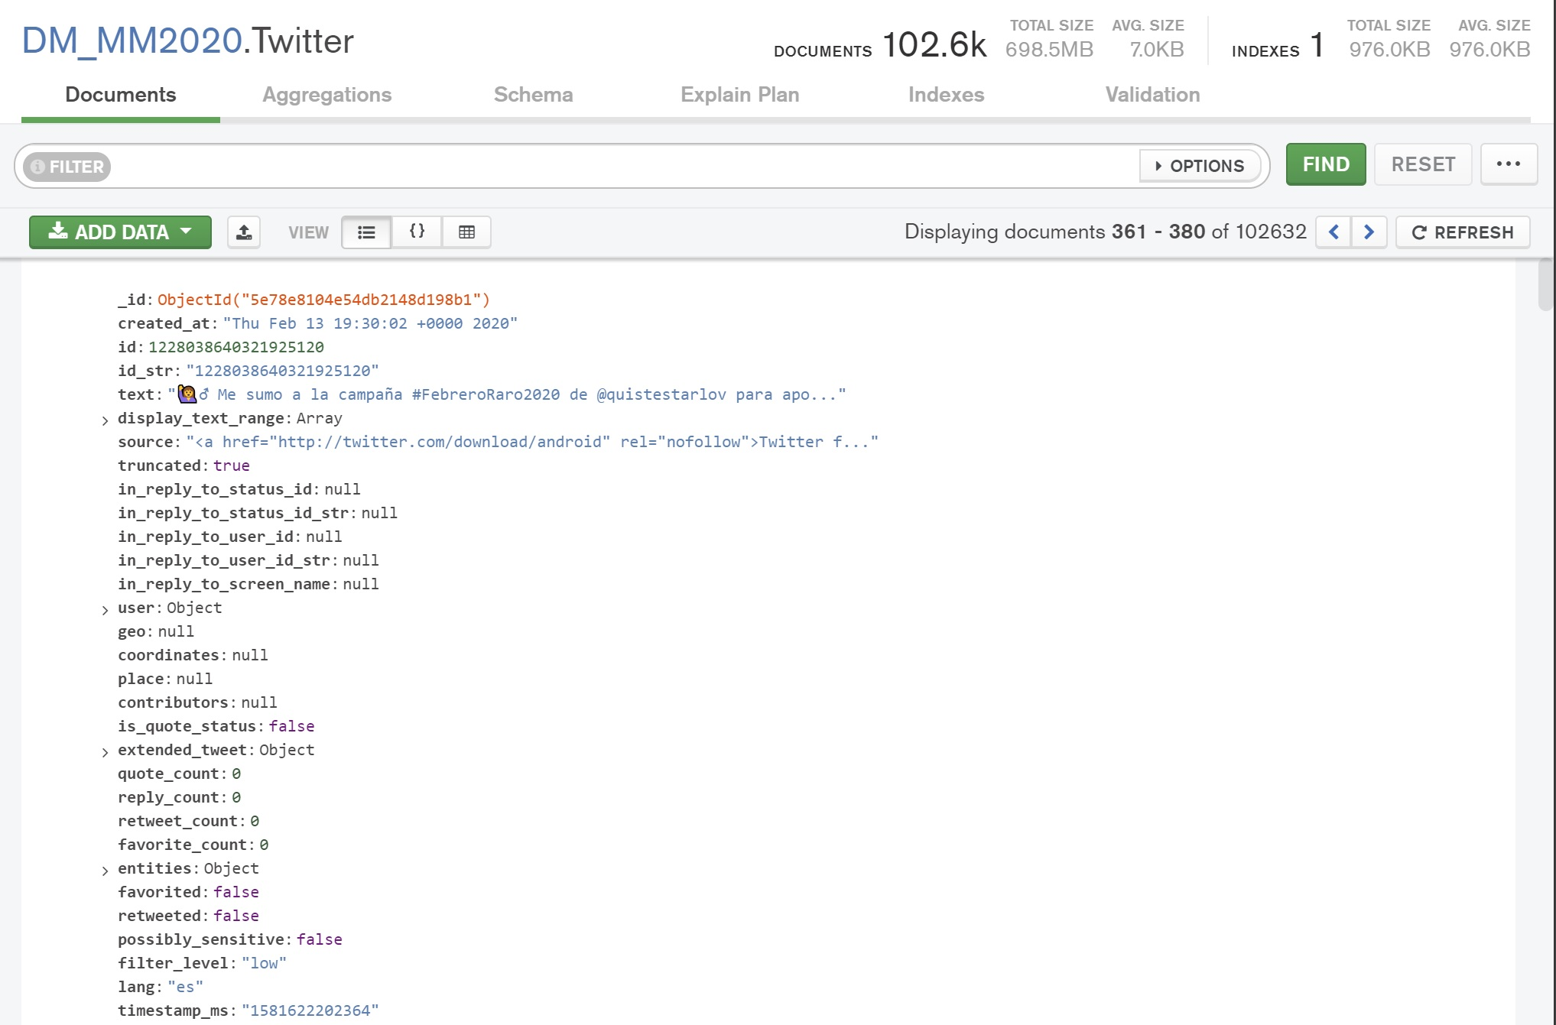
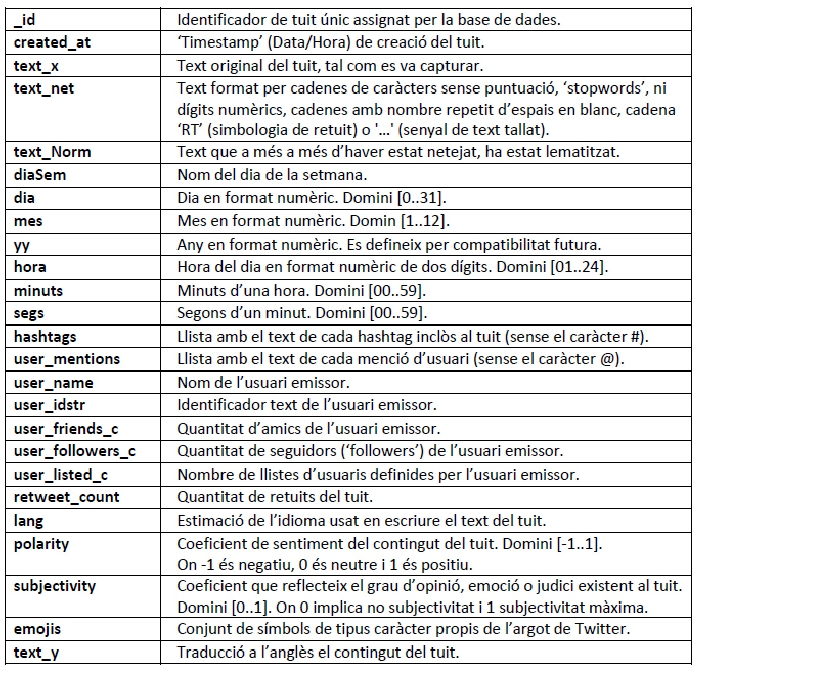
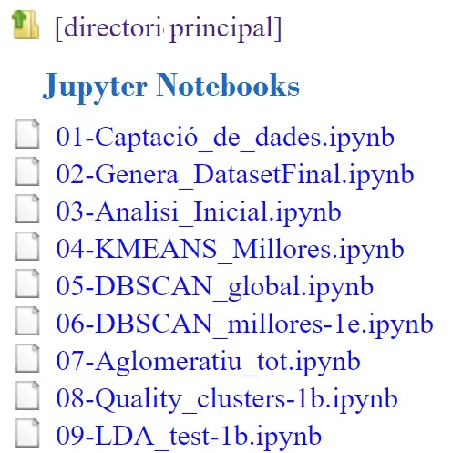
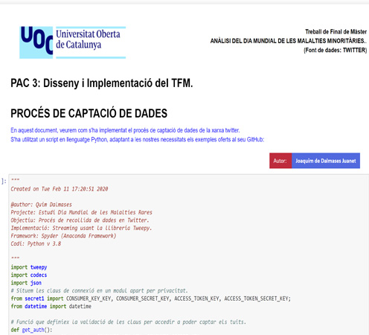
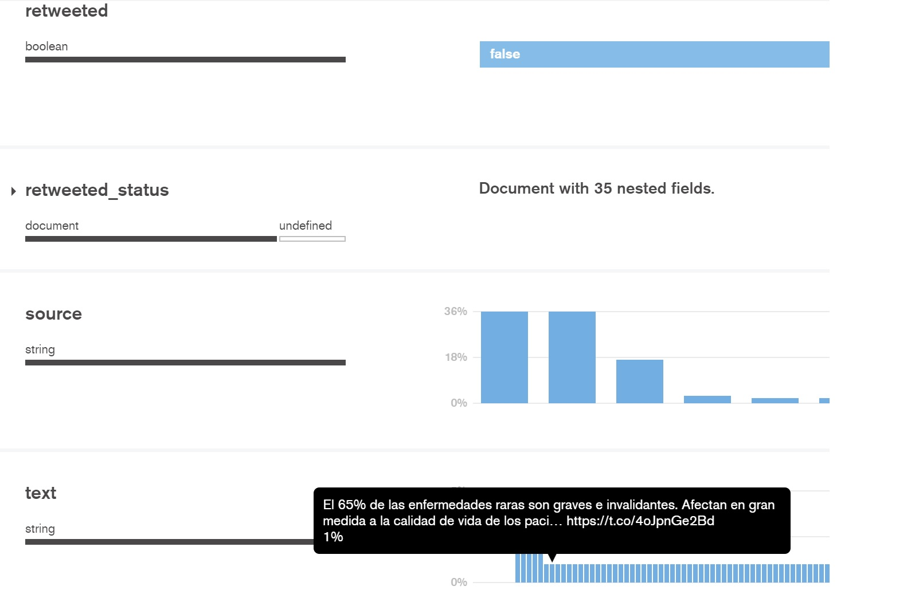
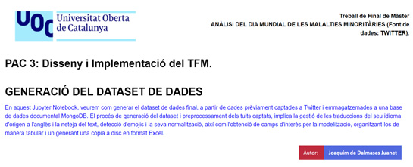
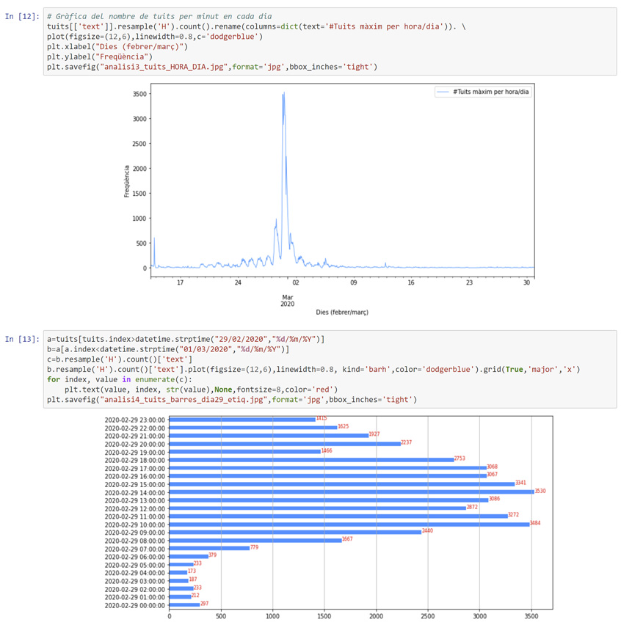
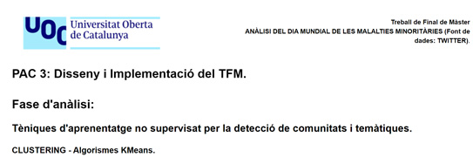
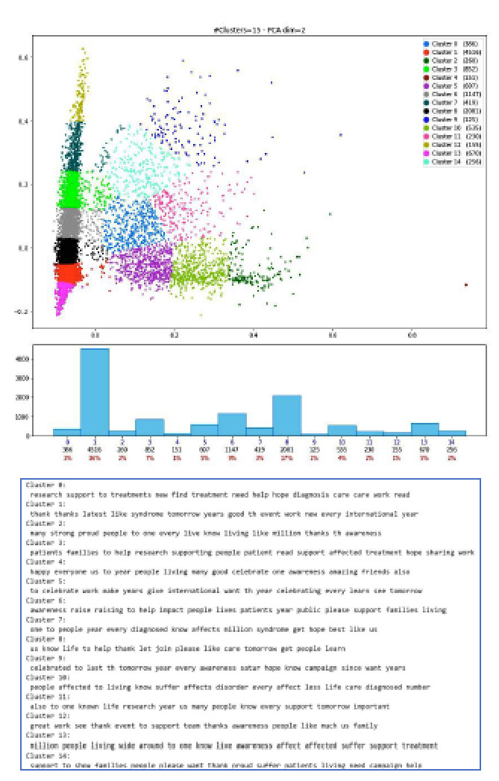

PRODUCTES OBTINGUTS
Material/Recursos
I eines d’anàlisi
https://github.com/QuimDJ/TFM_DataScience_UOC
Base de Dades Documental
Dataset de Modelització
Informació sintetitzada i processada.
GitHub Accessible del projecte:
Jupyter Notebooks en format original i html.
Jupyter Notebooks addicionals.
Exportació en format XLSX de les dades Twitter.
Document de memòria TFM.
102.632 tuits període 13/02/2020 – 30/03/2020
Text original
Text traduït l’anglès, netejat, normalitzat
Camps Subjectivitat/Polaritat per anàlisi de sentiment.
Disponibilitat d’informació de context: hashtags, mencions a usuari, emojis
Objecte original complet - API de Twitter

Slide 5
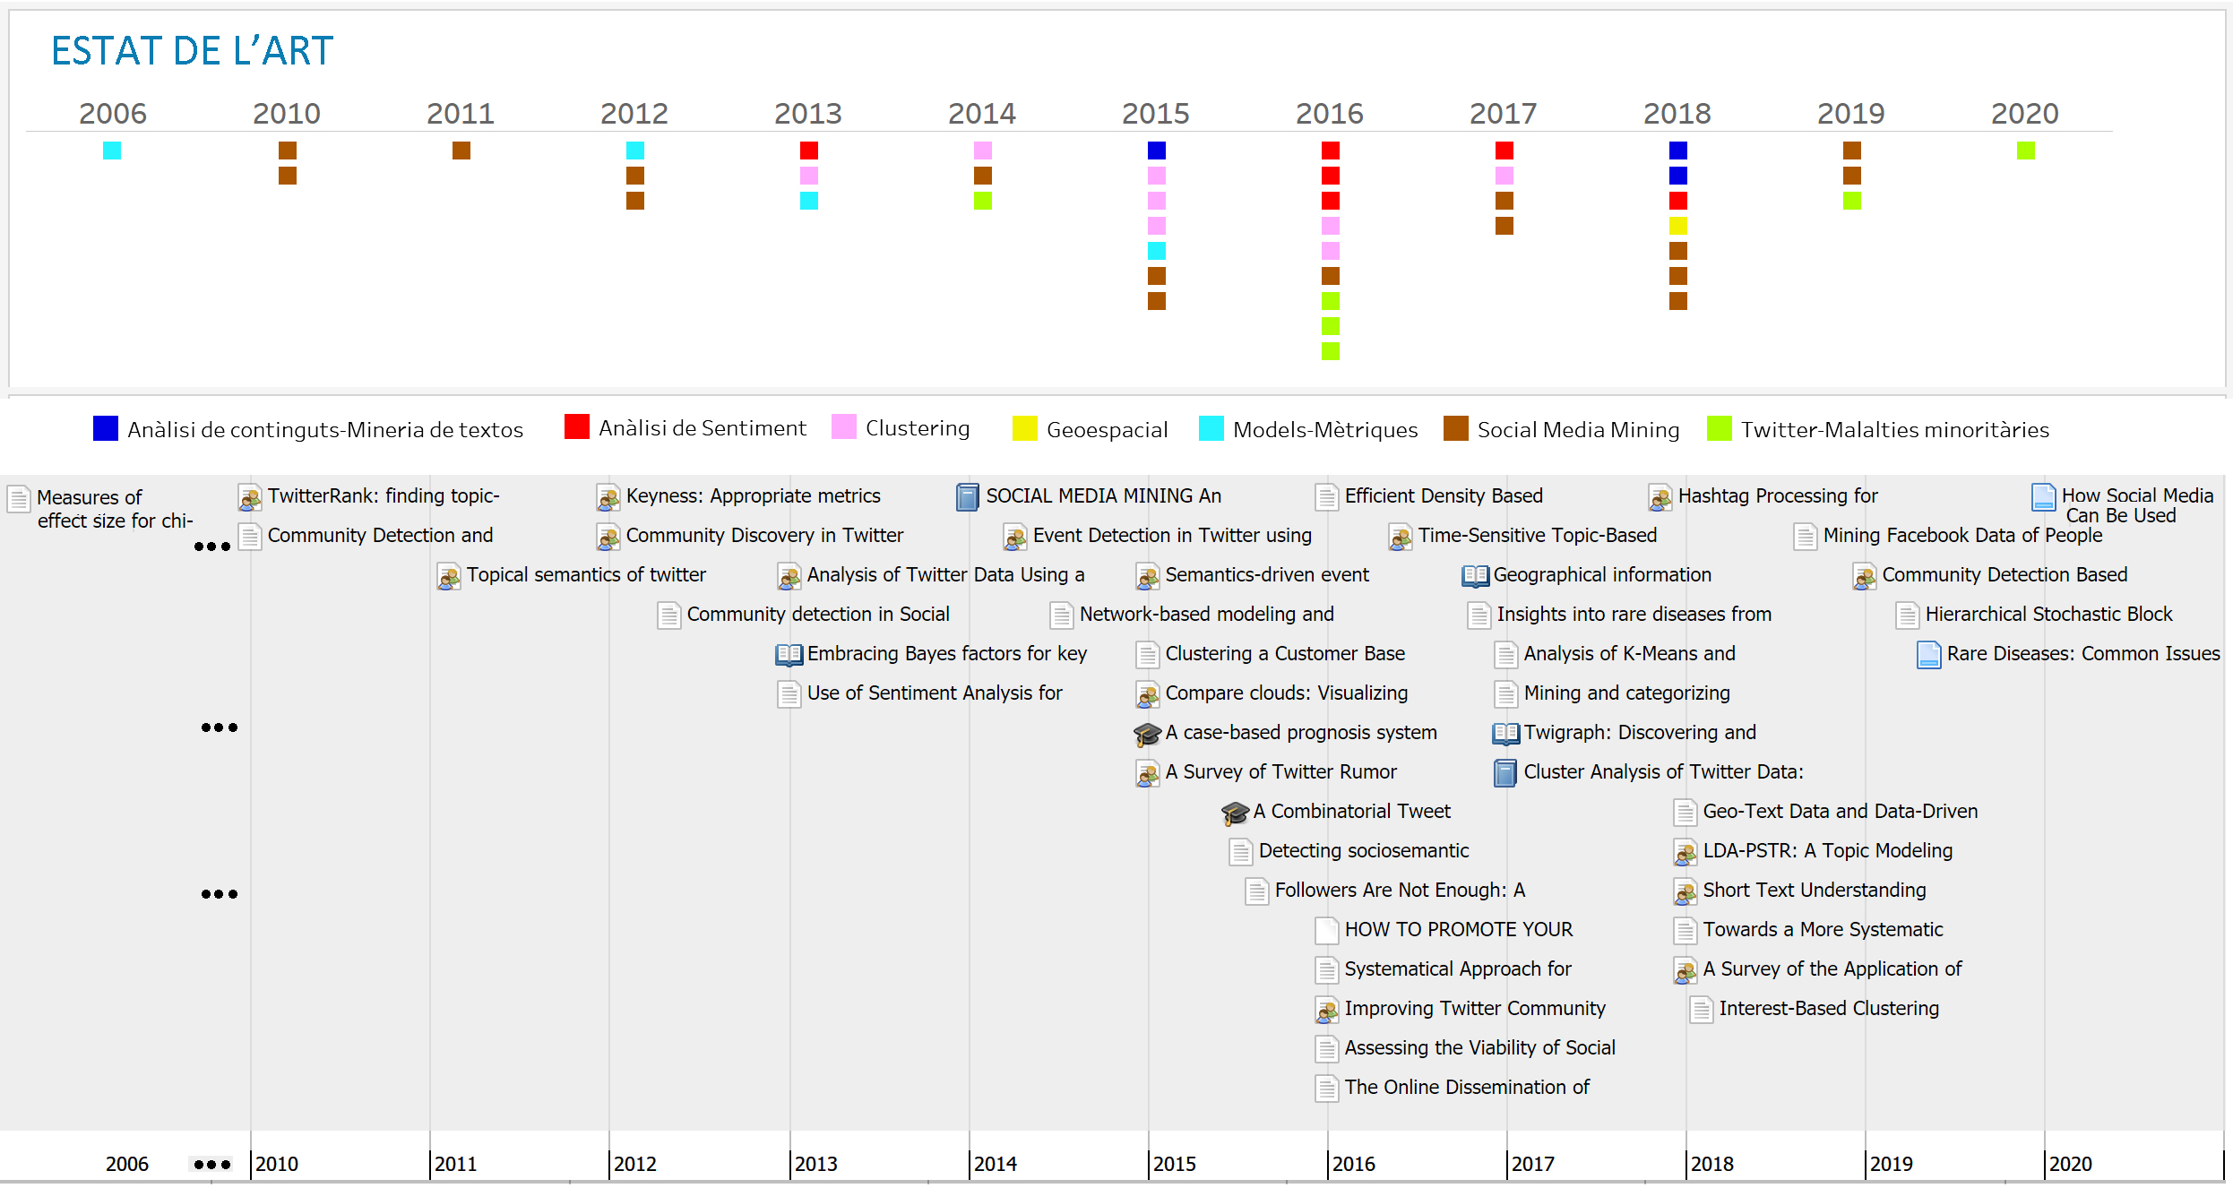
ESTAT DE L’ART
Infografia per data de publicació:
Notorietat de treballs a partir de 2012.
Producció més significativa de treballs esdevé entre els anys 2015 i 2018.

Slide 6
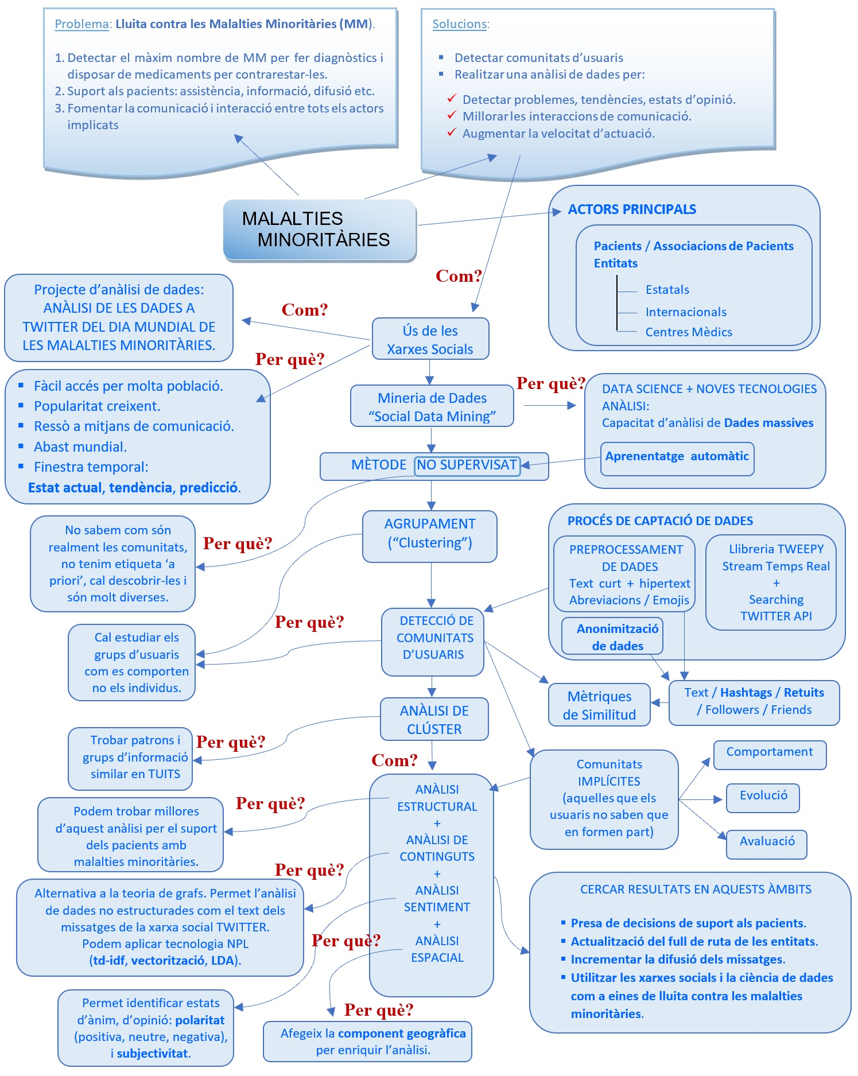
DISSENY DE L’ANÀLISI
Gestionar el contingut de l’allau de tuits.
Traducció de tuits a l’idioma anglès.
Representar numèricament els tuits de manera òptima, per poder conèixer de manera fiable, la seva distància o similitud.
Obtenció de grups o clústers de qualitat amb bona separabilitat de temàtiques.
REPTES

Slide 7
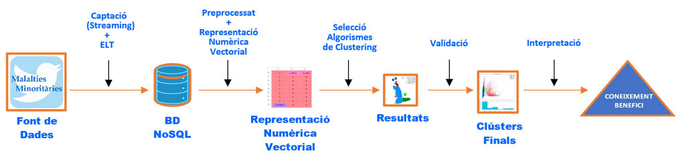
PROCEDIMENT D’ANÀLISI
pIPELINE de
l’anàlisi
Font de dades: La xarxa social Twitter. Missatges text de longitud limitada a 288 caràcters. Contingut: text, URL’s, hashtags, emojis.
Captació: Flux de dades en temps real, sobre hashtags específics de la temàtica Malalties Minoritàries (MM).
Emmagatzematge en base de dades: NoSQL de tipus documental MongoDB.
Representació numèrica del text dels tuits: Vectorització del text utilitzant una estratègia TF-IDF (importància relativa de les paraules).
Modelització: Models d’aprenentatge no supervisat. Algorismes KMeans, DBSCAN i jeràrquic aglomeratiu. Agrupem tuits semblants o similars. Funció de similitud: Distància euclidiana sobre matriu TF-IDF, i similitud del cosinus
Validació de resultats: Optimització de paràmetres, per l’obtenció de grups el més compactes i distanciats entre si possibles.
Clústers finals: Obtenció de comunitats on trobem les temàtiques més ben definides.
Coneixement i benefici: Detecció de temàtiques importants, opinions positives i negatives (com denúncies per manca de suport, demandes de tractaments, manca de diagnòstic) o difusió d'històries personals.

Slide 8
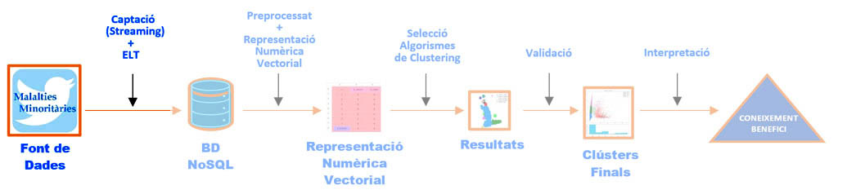
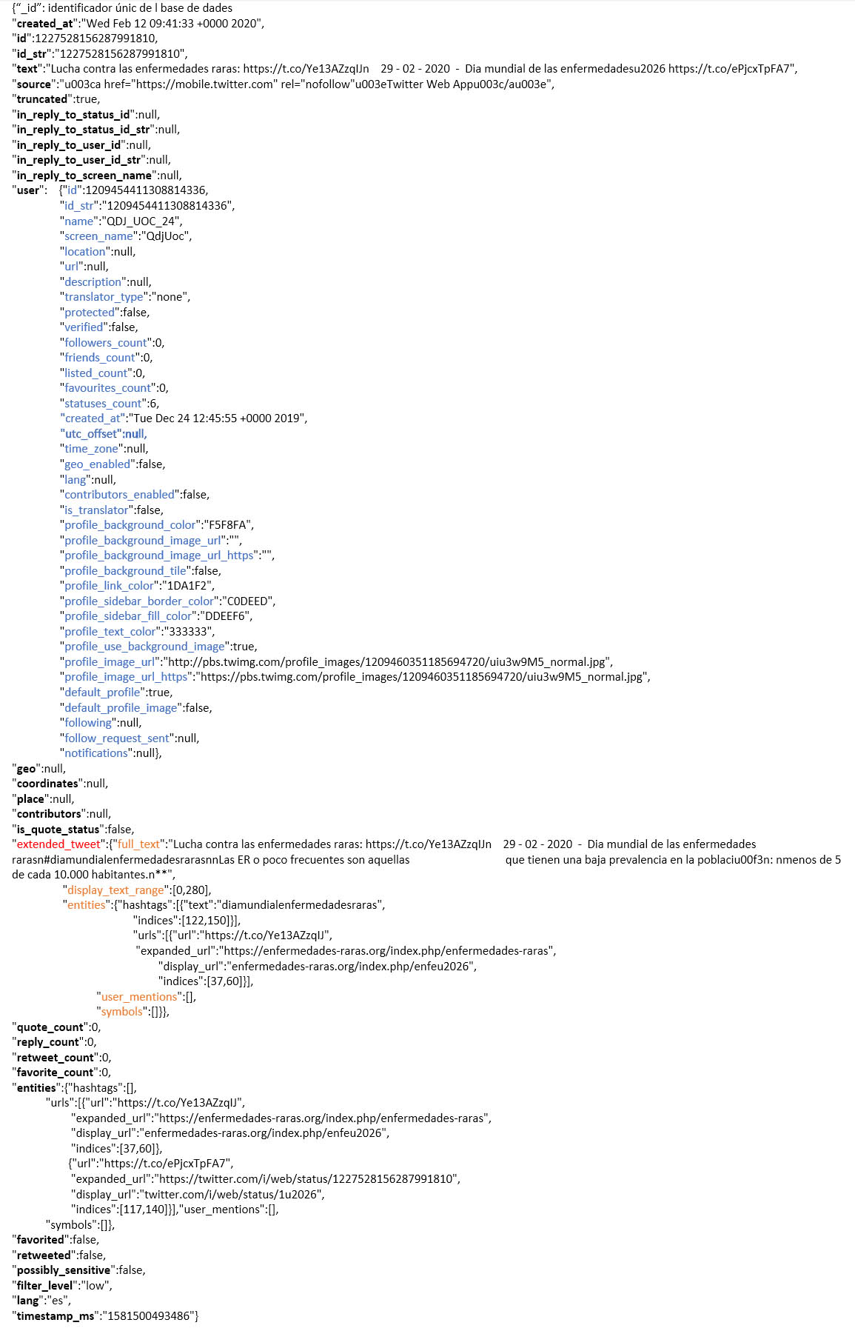
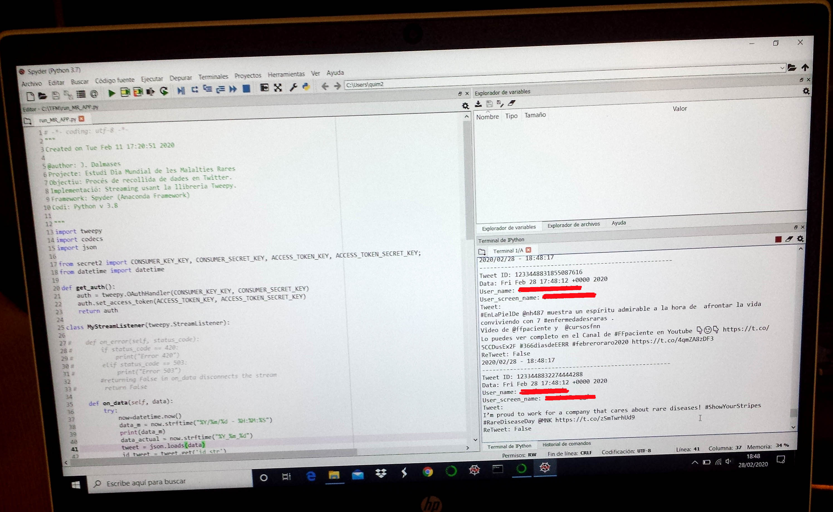
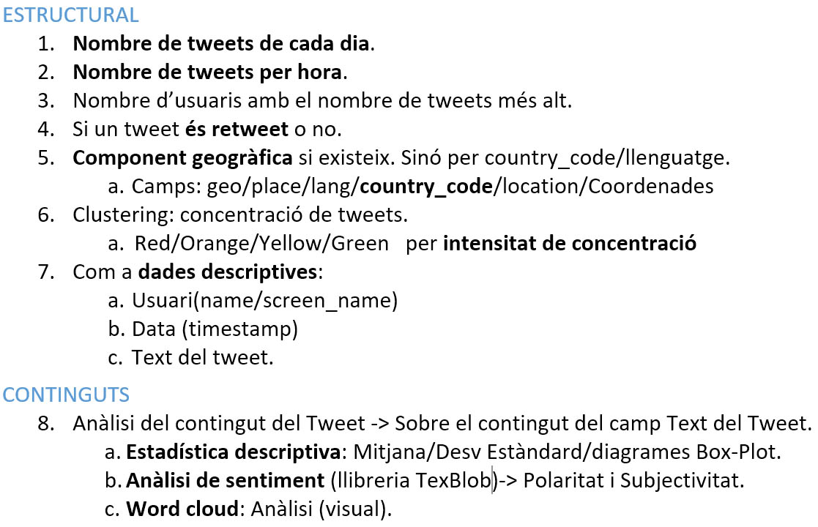
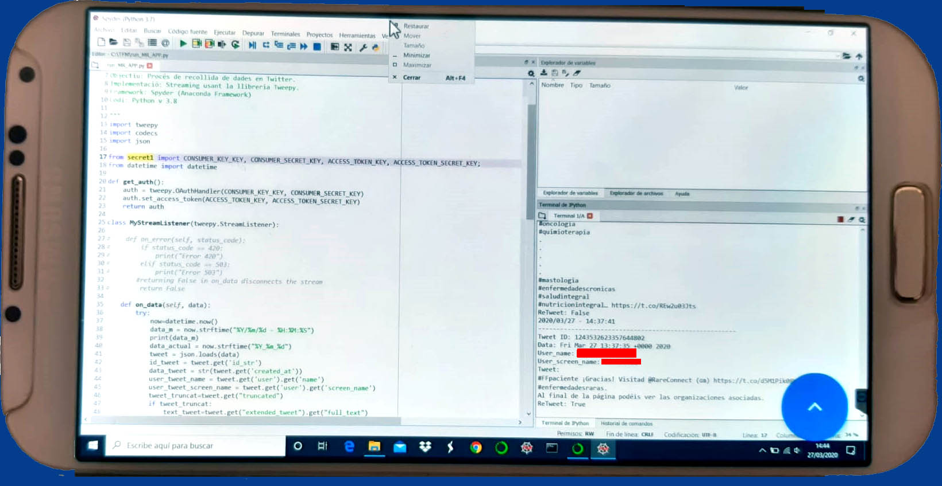
CAPTACIÓ DE DADES
CAPTACIÓ:
Llibreria TWEEPY.
Planificació dades d'interès:
Objecte ‘Tweet’
API Twitter
Script Python
Captació
HASHTAGS CAPTURATS
#DiaMundialEnfermedadesRaras
#RareDiseaseDay
#SomosFEDER
#EnfermedadesRaras
#DMEnfermedadesRaras2020
#DM2020
Monitoratge
Seguiment i vigilància constant.

Slide 9
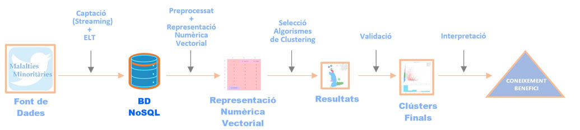
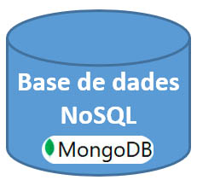
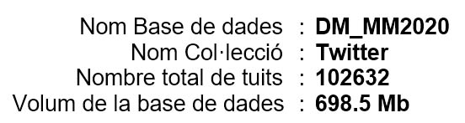
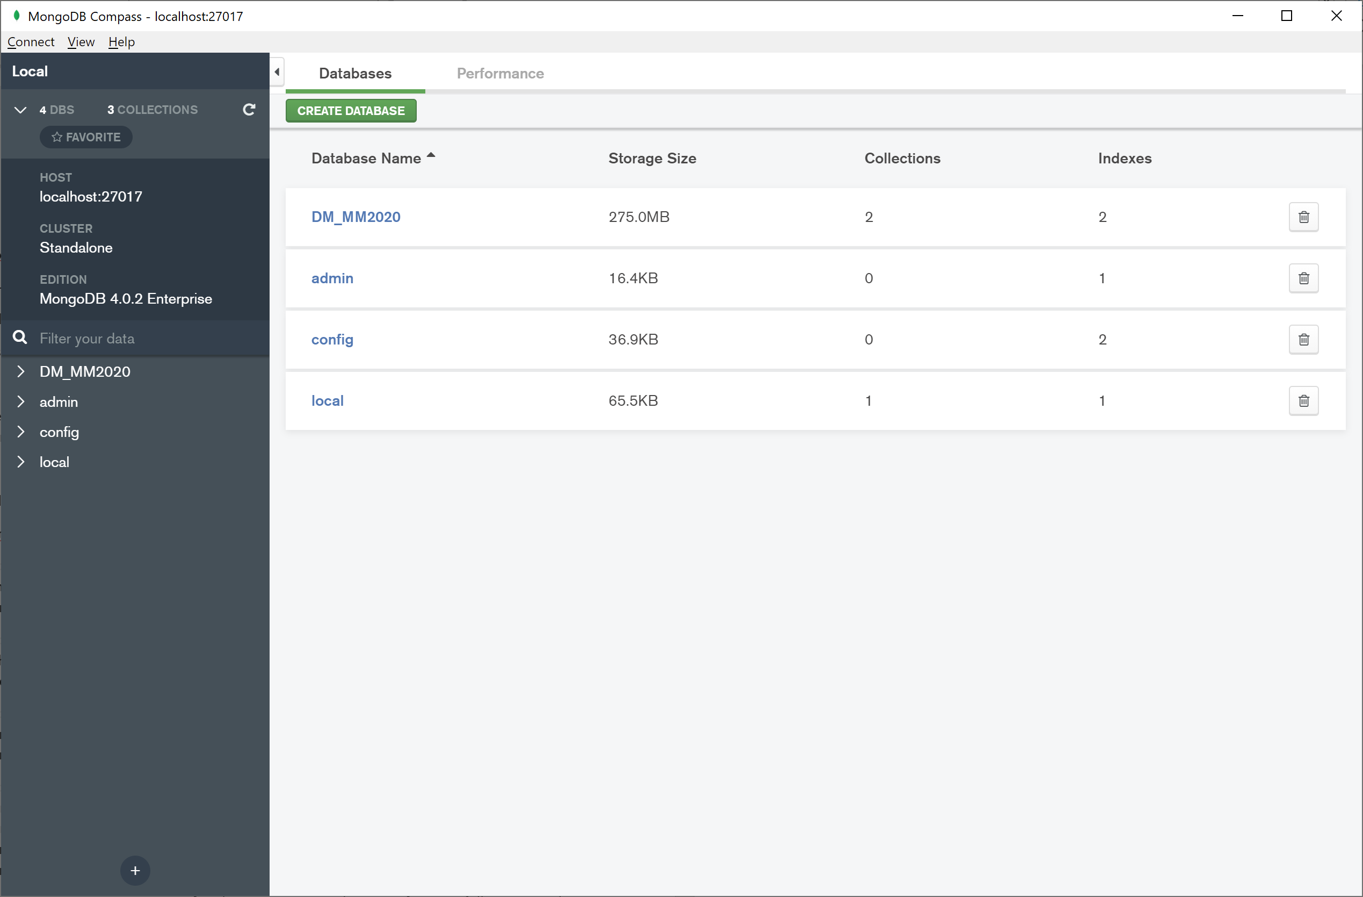
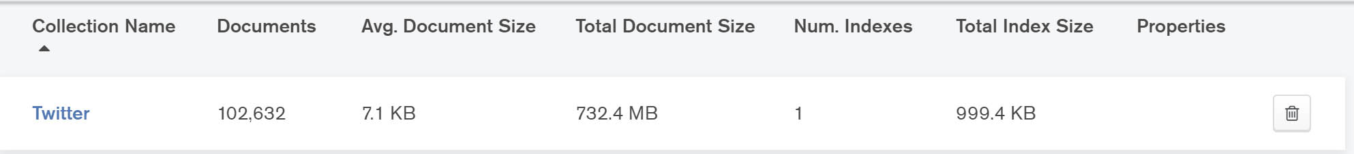
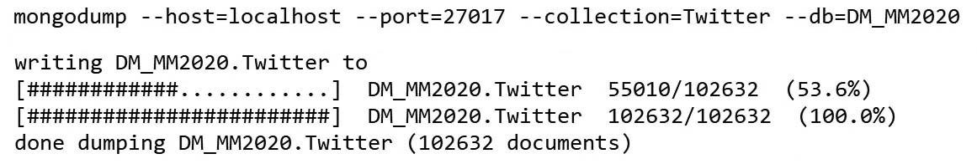
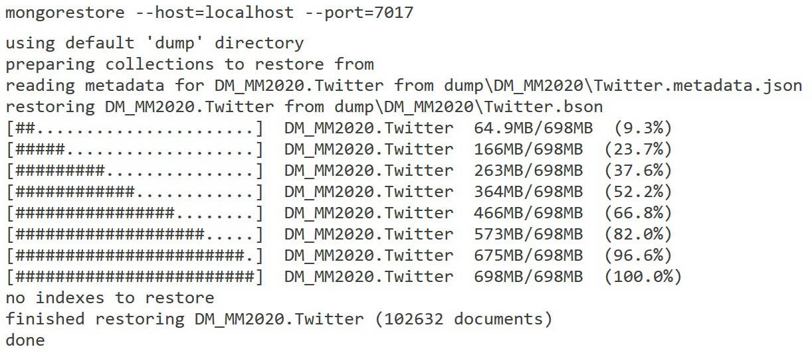
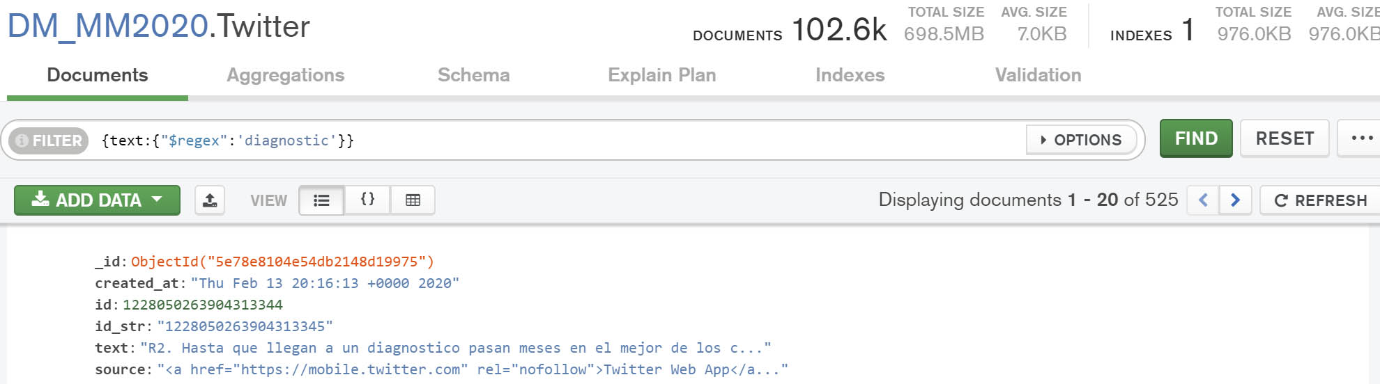
EMMAGATZEMAMENT
Client BD:
MongoDB Compass
Accés programat
Llibreria Pymongo
Base de dades
documental
Accés
Importació
A fet falta importar els fitxers text resultat de la captura.
Millora aplicable
Còpia de seguretat
Inserció directa
a temps real en la
base de dades
Document = Tuit
Restaurar a MVirtual
Consulta

Slide 10
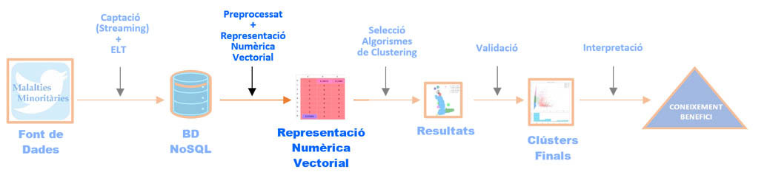
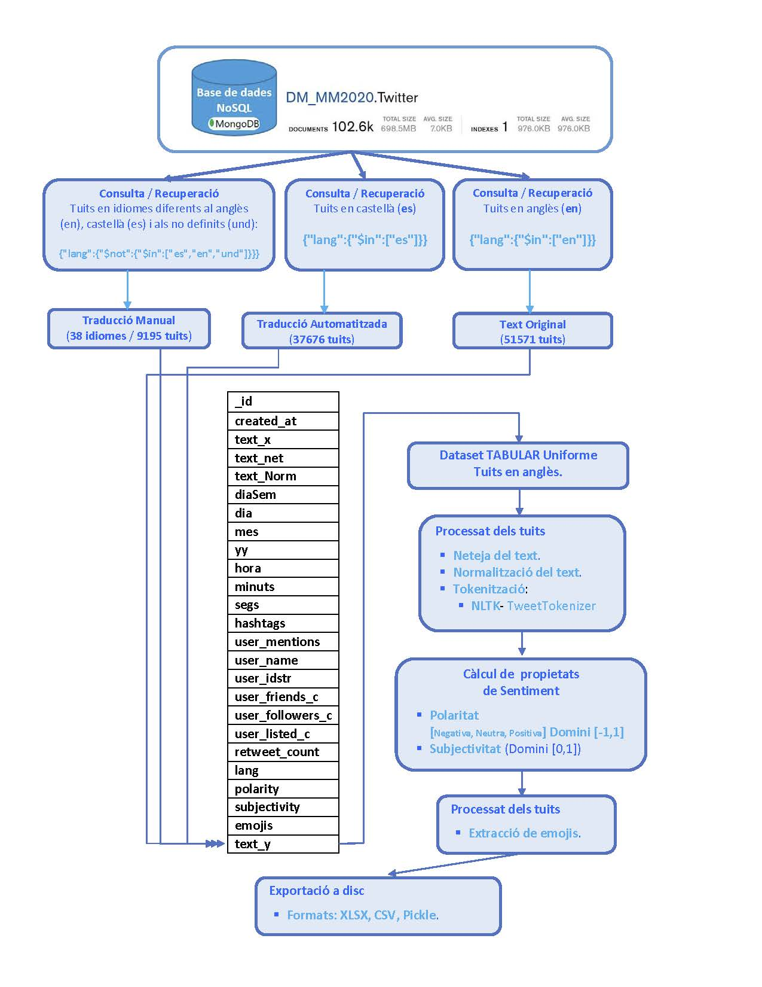
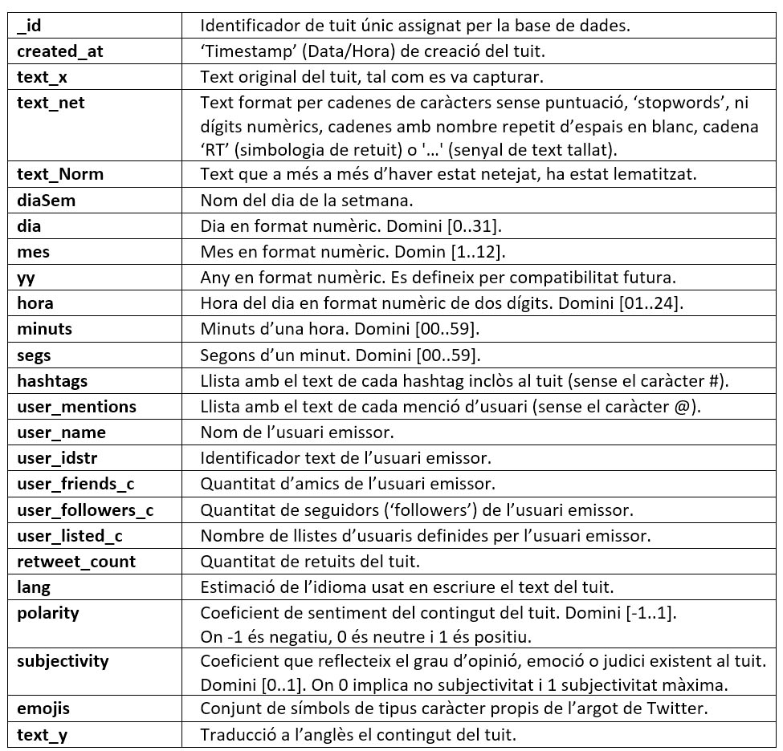
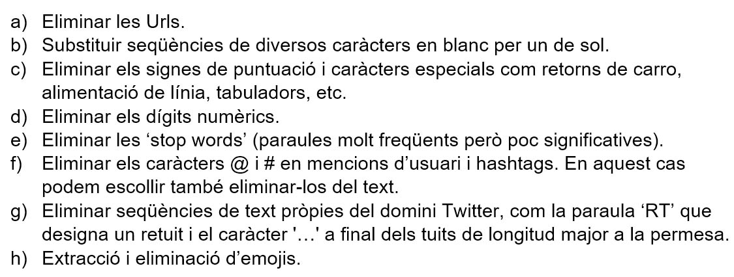
PREPROCESSAMENT DE DADES
Estratègia de Processament de les dades
Capturats: 102.682
Descartats: 4.190 (per falta d’idioma).
Considerats: 98.442
9195 d’idiomes diferents del castellà i l’anglès.
37.676 en castellà.
51.571 en anglès.
Dataset de modelització
PREPROCESSAT:
TRADUCCIÓ
(dels tuits a l’idioma anglès)
+
NETEJAT i DEPURACIÓ
DEL CONTINGUT TEXT de cada tuit.
TRADUCCIÓ GRATUITA:
IBM Watson
Google Translator
NETEJAT DEL TEXT:
Resultats

Slide 11
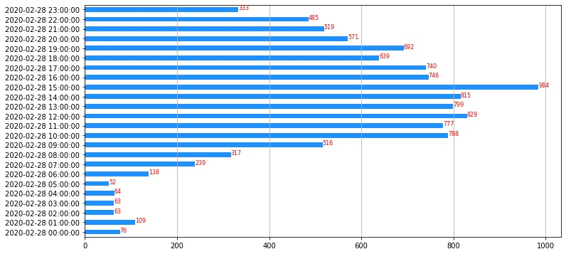
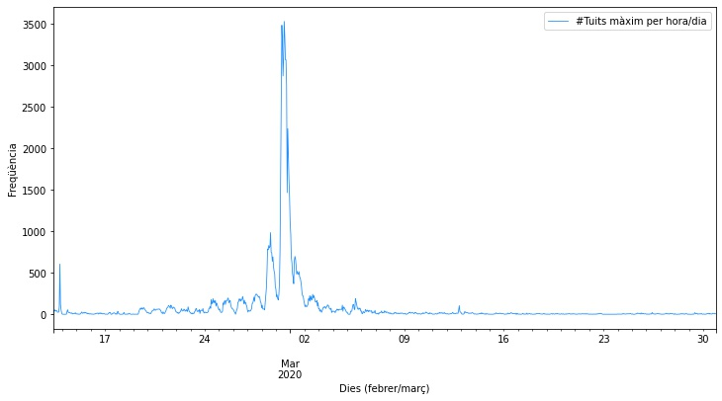
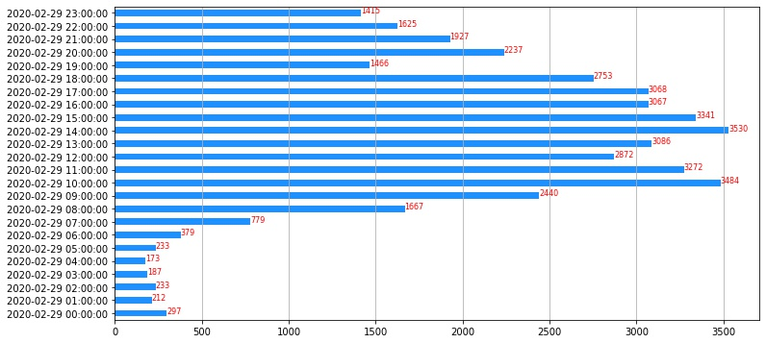
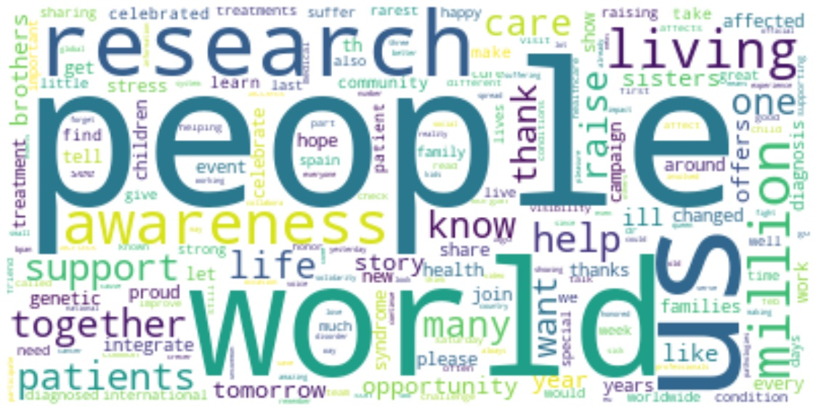
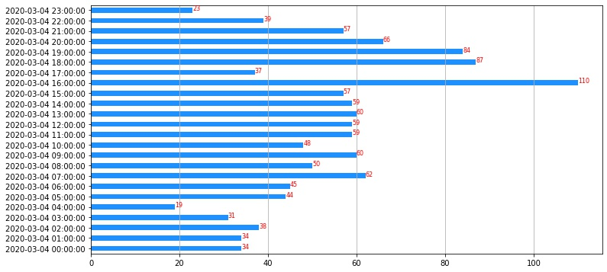
EXPLORACIÓ INICIAL I ANÀLISI TEMPORAL
L’exploració inicial s’ha dut a terme sobre un dataframe o taula de dades, indexat per la data de cada tuit, per disposar d’una sèrie temporal de tuits i poder generar les gràfiques que ens permetin comprendre de quina manera s’han generat en el temps.
Evolució temporal
Evolució d’enviament per les dies 28 i 29 de febrer i 4 de març.
Tuits máx hora/dia
Mitjana de tuits / dia
‘dia normal’
durant el període
100 tuits
Dia 28/02/20
29 de febrer
Participació més alta.
Màxim nombre de tuits proper 140 tuits/min
Des de 09:00h i durant quasi bé tot el dia.
El pic màxim de tot el dia es produeix entre les 14:00h i 15:00h
Màxim diari: 3530 tuits.
(horari UTC)
Dia 29/02/20
Wordcloud
Sobre el corpus de text de tots els tuits capturats.
Observem una primera orientació de les temàtiques presents.
Dia 04/03/20

Slide 12
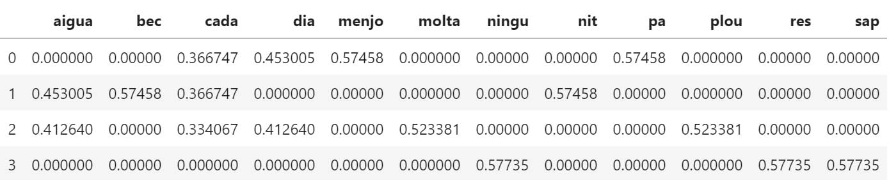
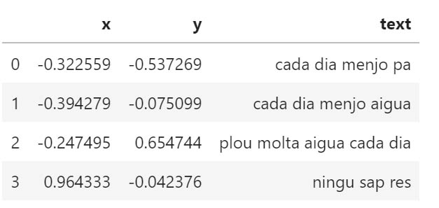
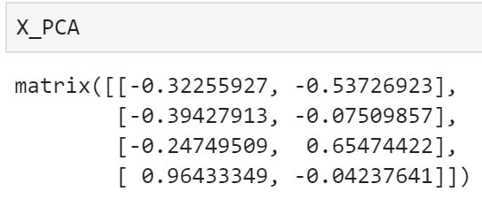
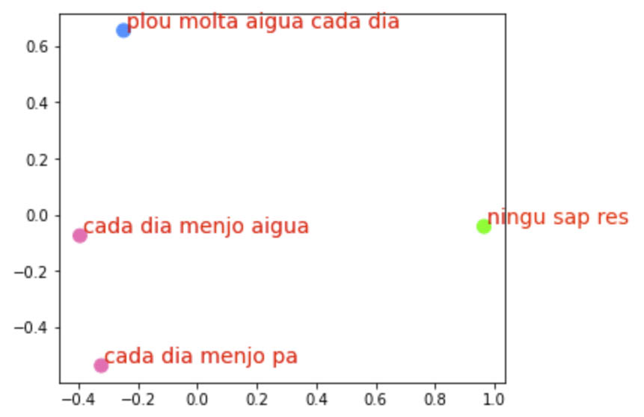
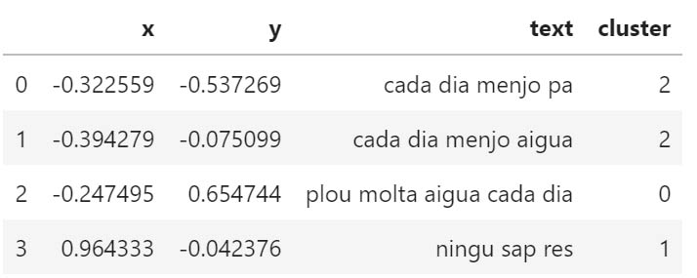
REPRESENTACIÓ NUMÈRICA DELS TUITS
Exemple
Tuit 0 = ‘cada dia menjo pa’ Tuit 1 = ‘cada nit bec aigua’
Tuit 2 = ‘plou cada dia’ Tuit 3 = ‘ningú sap res'
REPRESENTACIÓ VECTORIAL DELS TUITS
MATRIU TF-IDF
Vectors
Tuit 0
Estratègia
Tuit 1
REPRESENTACIÓ VECTORIAL
En un espai n-dimensional de cada tuit.
Tuit 2
Tuit 3
MATRIU TF-IDF
Files: TUITS
Columnes: Diccionari de paraules
REDUCCIÓ DE DIMENSIONALITAT – PCA – 2 COMPONENTS
REPRESENTACIÓ 2D - X_PCA
Tf-idf (Term frequency - inverse data frequency)
És una estratègia per assenyalar la importància relativa de les paraules. La freqüència inversa de dades determina el pes de les paraules rares a tots els documents.
Per què?
tf-idf (t, d) = tf (t, d) * idf (t)
idf (t) = log [( 1 + n) / (1 + df (t))] + 1
AGRUPAR – APLICANT UN MODEL – KMeans i una mètrica
EN REPRESENTACIÓ 2D
(en la implementació de sklearn)
# clústers K=3
1
En aplicar Tf-idf, les paraules que es produeixen amb freqüència dins d’un tuit però no freqüentment en la resta de tuits, reben una ponderació més alta, ja que es parteix de la suposició que aquestes paraules són més significatives en relació amb el contingut del tuit.
2
Per aplicar models d’aprenentatge automàtic NO SUPERVISAT: Clustering. necessitem representar numèricament els tuits. VECTORITZACIÓ.
CAL DETERMINAR EL Nº DE CLÚSTERS ÒPTIM
3
Poder AGRUPAR tuits per estar propers o per la seva similitud.
MÈTRICA: Distància euclidiana o Similitud vectorial (vectors unitaris d’igual direcció).

Slide 13
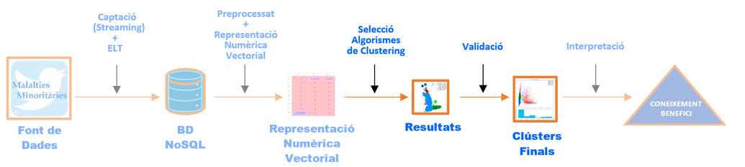
APRENENTATGE NO SUPERVISAT - CLUSTERING
AGRUPAR TUITS PER SIMILITUD DEL SEU CONTINGUT TEXT
Grups de tuits molt semblants, tractaran TEMATIQUES similars
Grups de tuits molt semblants, definiran COMUNITATS d’usuaris
Objectiu
Les classes dels grups no es coneixen ‘a priori’ sinó que
han de ser descobertes
dins dels tuits.
Selecció d’algorismes
AVANTATGES
DESAVANTATGES
KMeans
Algorisme clàssic en clustering i
considerat recentment el més rellevant
dins del conjunt de mètodes no supervisats.
Entre els mètodes d’agrupament no supervisat
diferenciem segons el tipus de clúster creat:
Bon rendiment per detectar clústers convexos o de formes esfèriques i de mides similars.
Necessita el nombre de clústers on agrupar els tuits.
Sensible a valors atípics.
Bon rendiment per detectar clústers de formes NO ESFÈRIQUES.
Associa grups a regions amb densitat de veïns (més similar a la funció del cervell humà).
No necessita el nombre de clústers com a paràmetre.
Funciona millor si la densitat dels grups existents es semblant.
AGRUPAMENT
ESTRICTE
DBSCAN
Agrupa per densitat de veïns. Pot
resoldre situacions on KMeans
no agrupi bé.
Un tuit només pot pertànyer a un clúster.
(clústers o grups disjunts)
Hem de configurar de manera òptima més paràmetres d’entrada.
KMeans, DBSCAN, AGLOMERATIU
Cal avaluar diferents tipus d’enllaç o criteris d’agrupament.
Efecte cadena: succeeix quan s’agrupen elements que no s’haurien d’agrupar.
Sensible a valors atípics.
AGRUPAMENT
DIFÚS
Jeràrquic AGLOMERATIU
Aporta una estructura jeràrquica afegida a
l’agrupament.
Permet una anàlisi visual.
Fàcil aplicar altres mètriques de similitud.
Un tuit, pot pertànyer a més d’un clúster.

Slide 14
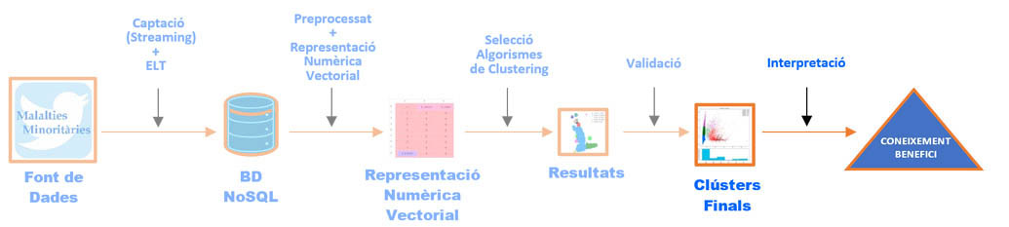
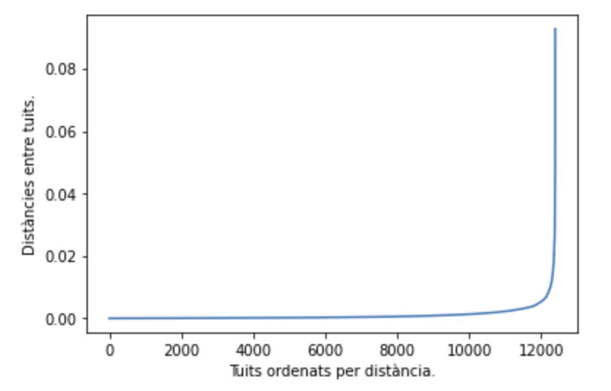
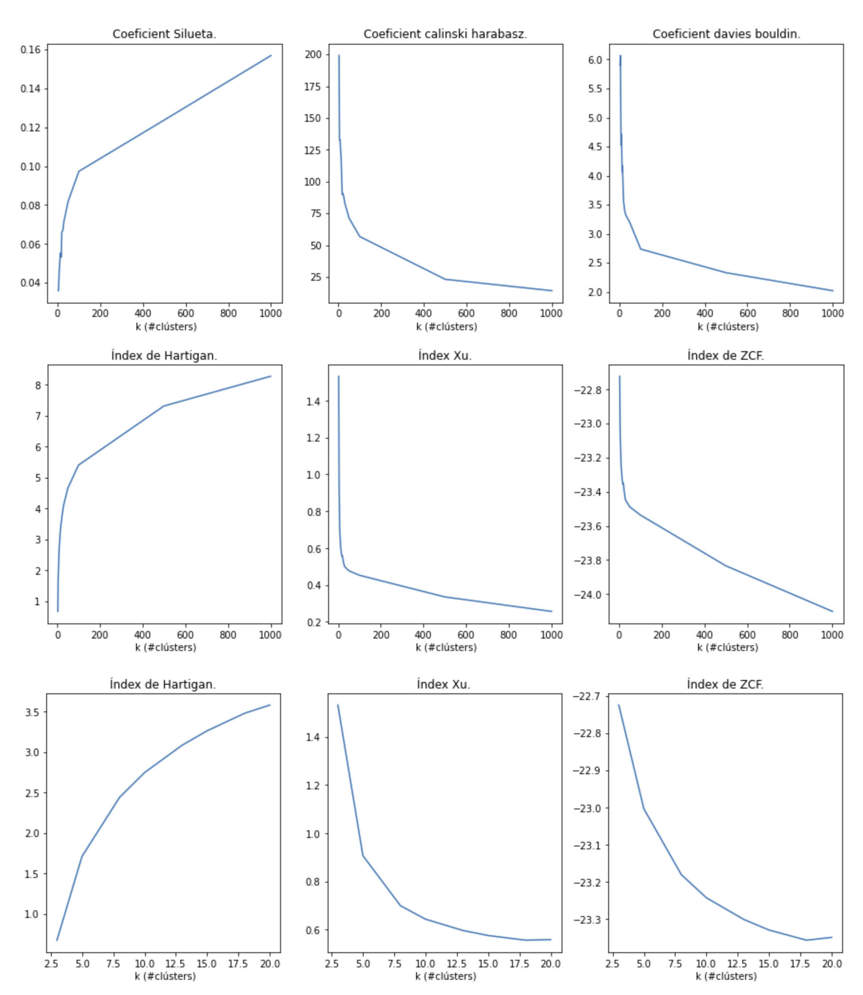
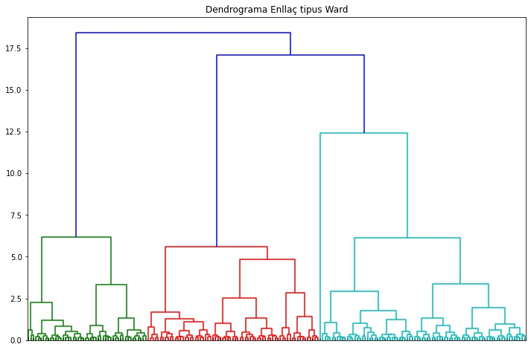
OPTIMITZACIÓ DE PARÀMETRES
Objectiu
OBTENIR L’AGRUPACIÓ ÒPTIMA
Màxima compactació interior en els grups.
Grups el màxim de separats.
KMeans
Cerca del k (#clústers) òptim mitjançant coeficients de qualitat de clúster.
DBSCAN
IDENTIFICACIÓ
COMUNITATS D’USUARIS
TEMÀTIQUES PRINCIPALS
Cerca de paràmetres òptims: eps i min_samples.
Estudi de densitat de veïns a partir de l’algorisme K-NN.
JERÀRQUIC AGLOMERATIU
Anàlisi visual per dendrograma:
Distància entre clústers.
Tall del dendrograma.
El nombre de clústers
ÒPTIM aproximat
K=15

Slide 15
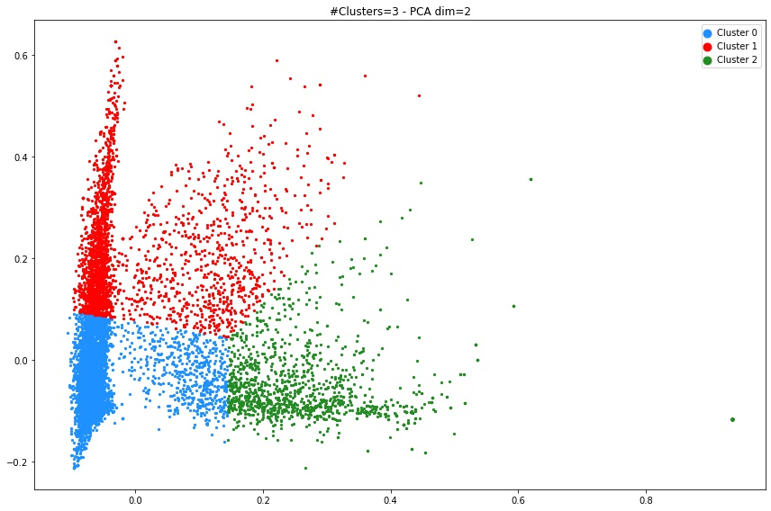
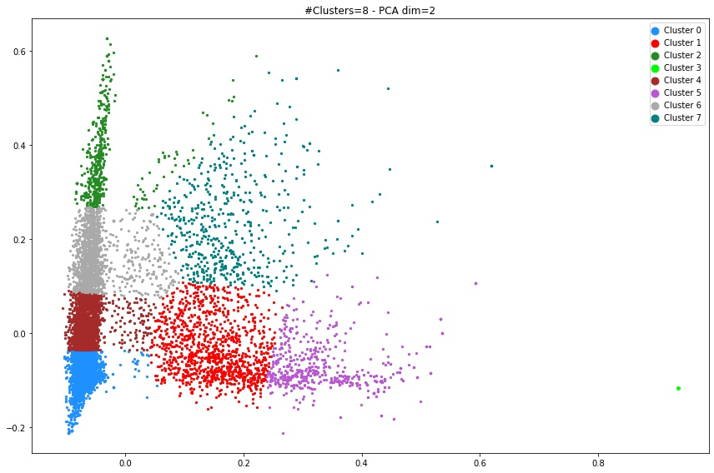
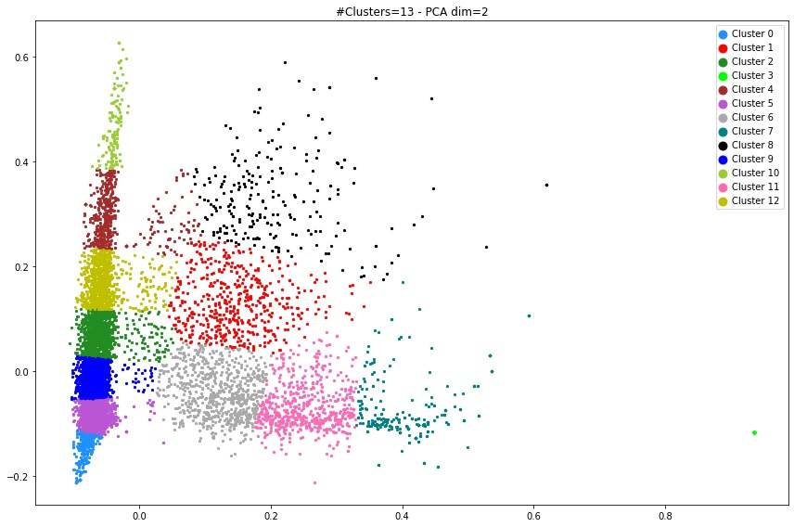
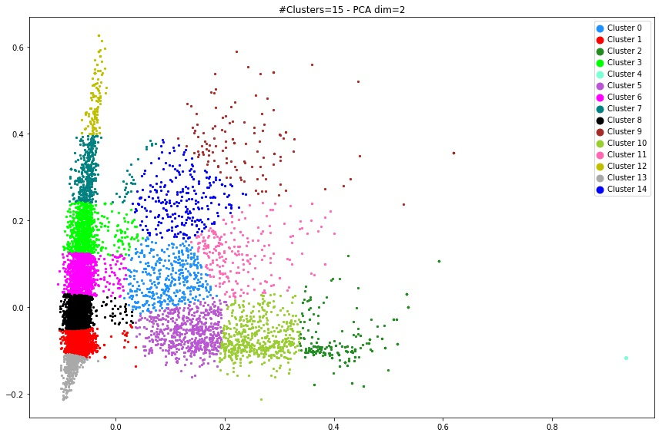
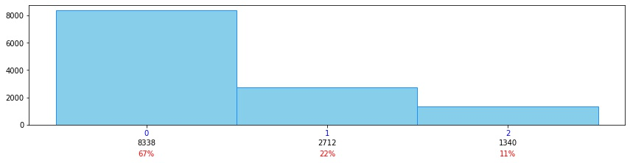







VISUALITZACIÓ DE RESULTATS
KMeans
Visualització 2D
Histograma
Paraules significatives de clúster

Slide 16




VISUALITZACIÓ DE RESULTATS
Histogrames
Visualització 2D
Visualitzant el clúster més gran.
Visualització sense el clúster més gran.
Paraules significatives de clúster

Slide 17






VISUALITZACIÓ DE RESULTATS
Paraules
significatives
de clúster
Visualització 2D
Histograma

Slide 18


INTERPRETACIÓ DE L’AGRUPAMENT
INTERPRETACIÓ DE TEMÀTIQUES
Agrupament (KMeans)

Slide 19




ANÀLISI DE SENTIMENT amb KMeans
Objectiu
Conèixer temàtiques especialitzades.
Opinions a favor
Agraïments, millores, casos d’èxit.
Opinions en negatives
Denúncies, peticions, problemàtiques.
Criteri aplicat
Identificar i extreure informació subjectiva (valoracions personals):
Positiva, subjectivitat >0.5 i polaritat>0.5
Negativa subjectivitat>0.5 i polaritat<-0.5
o neutra (polaritat=0) dels recursos de forma quantificable.
Obtenim les
opinions personals:
Positives
Cluster 1:
“Amazing work inspiring awareness families”
Cluster 2:
“... proud suport work many patients...”
Negatives
Cluster 0:
Petició ajuda per migranyes
Cluster 1:
Descripció de la malaltia
Cluster 2:
Manca de tractaments a diagnòstic
Cluster 11:
Patiments insuportables

Slide 20
CONCLUSIONS FINALS
A continuació exposem les conclusions més rellevants resultat d’aquest treball de final de màster:
En l’àmbit del dia mundial de les malalties minoritàries, s’han capturat, preprocessat, emmagatzemat, modelat i analitzat mitjançant mètodes no supervisats, dades de la xarxa social Twitter, en un període de 47 dies al voltant del dia 29 de febrer de 2020.
S’han obtingut un dataset de modelització amb dades processades, una base de dades documental amb totes les dades dels tuits originals, i com resultat d’una tasca d’agrupament dels tuits, s’han obtingut les comunitats d’usuaris i les temàtiques principals.
Mitjançant un anàlisi de sentiment, hem extret la informació subjectiva rellevant sobre opinions a favor i en contra de pacients, hospitals, centres mèdics i entitats de suport.
S’han capturat patrons de denúncies, peticions de suport, sentiments i sensacions personals dels pacients que poden guiar la presa de decisions futures i l’elaboració de fulls de ruta de les entitats que lluiten contra les malalties minoritàries.
S’ha demostrat, que cal més recerca i investigació per reduir el temps en diagnosticar correctament les malalties que pateixen els pacients i disposar de nous tractaments, per donar el suport adequat als pacients i les seves famílies.
La xarxa social Twitter és una eina útil per difondre el missatge de cada persona que pateix una malaltia minoritària i les noves tecnologies en matèria d’aprenentatge automàtic no supervisat, una bona forma d’analitzar-lo, per erradicar la invisibilitat i solitud en que actualment els afectats estan immersos.

Slide 21
CONCLUSIONS FINALS
Voler conèixer
les malalties minoritàries
i qui les pateix
és el primer pas
per combatre-les.
Aquest treball de final de màster s’ha basat en la Ciència de Dades per
la seva lluita.
Gràcies per la vostra atenció i suport !

